Slide 1
Traduction automatique de la poésie
Michel Delarche
8 mars 2024
Journée d’étude mots/machines #6
<numéro>

Slide 2
Traduction automatique de la poésie
Multiplicité des contraintes :
- sémantique
- prosodie
- rimes et assonances
Traduction en vers rimés
Texte source
versifié
Traduction en vers blancs
Traduction littérale prosaïque
Traduction en vers libres
<numéro>

Slide 3
Traduction automatique de la poésie
Premier quatrain du deuxième sonnet de Shakespeare :
When forty winters shall besiege thy brow,
And dig deep trenches in thy beauty's field,
Thy youth's proud livery, so gazed on now,
Will be a tatter'd weed, of small worth held
Traduction fidèle en vers libres :
Quand quarante hivers assiégeront ton front
et creuseront de profondes tranchées dans le champ de ta beauté
La fière livrée de ta jeunesse, si regardée maintenant,
Sera un vêtement en lambeaux, tenu de peu de valeur.
Traduction non versifiée approximative (P.J. Jouve 1969)
Lorsque quarante hivers auront assailli ton front et creusé au champ de ta beauté des tranchées profondes, la fière livrée de ta jeunesse si bien regardée maintenant sera le vêtement foulé que l'on tient pour peu de chose;
<numéro>

Slide 4
Traduction automatique de la poésie
Traduction en vers blancs de douze syllabes (J.M. Déprats - 2021)
Lorsque quarante hivers assiégeront ton front
Creusant de lourds sillons au champ de ta beauté
Le fier habit de ta jeunesse, tant contemplé,
Ne sera plus que loque à vil prix estimée.
Adaptation en alexandrins (J. Malaplate – 1992)
Lorsque quarante hivers assiégeront ta tête,
Creusant de noirs sillons le champ de ta beauté,
Cet habit de jeunesse auquel chacun fait fête
Ne sera qu'un haillon à vil prix estimé.
Autre solution possible:
Lorsque quarante hivers vont assiéger ton front
Et creuser des Ø tranchées au champ de ta splendeur,
Ta jeune fière allure, qu'ores tant admirons,
Sera une loque vue de faible valeur.
<numéro>

Slide 5
Traduction automatique de la poésie
Performances des traducteurs automatiques grand public:
(testés le 11 février 2024)
Google:
Quand quarante hivers assiégeront ton front, Et creuse de profondes tranchées dans le champ de ta beauté, La fière livrée de ta jeunesse, si regardée maintenant, Sera une mauvaise herbe en lambeaux, de peu de valeur Ø
DeepL:
Quand quarante hivers assiègent ton front,
Et creuseront de profondes tranchées dans le champ de ta beauté,
La fière livrée de ta jeunesse, que l'on contemple aujourd'hui,
Ne sera plus qu'une mauvaise herbe Ø, de peu de valeur Ø.
Reverso:
Quand quarante hivers assiégeront ton front,
Et creusez des tranchées profondes dans le champ de votre beauté,
La fière livrée de ta jeunesse, si regardée maintenant,
Sera une mauvaise herbe en lambeaux, de petite valeur tenue
<numéro>

Slide 6
Traduction automatique de la poésie
Problèmes des actuelles limites techniques des systèmes:
- Découpage en vers, enjambements (shall besiege... / And dig)
- Distorsions syntaxiques (of small worth held)
Problèmes liés à l’inadaptation des corpus d’entraînement:
- Usage métaphorique, sens figuré (tattered weed, livery)
- Mots rares, lexique ancien ou dialectal, mots inventés
Non respect des contraintes de la versification:
- Pas de gestion de la longueur des vers
- pas de détection de la scansion et des assonances
- Pas de recherche de rimes
Usage de l’anglais comme langue-pivot:
Лёгкий мачты >>> light masts >>> mâts d’éclairage (Google)
Légers mâts (in Nuit blanche, poème de Mikhaïl Lozinski)
<numéro>

Slide 7
Traduction automatique de la poésie
Outils visant à automatiser la traduction versifiée:
- évaluation dynamique des contraintes (calcul d’une fonction objectif sur chaque hypothèse d’expansion de la traduction)
- Usage de réseaux neuronaux à rebouclage (RNN)
- allongement de l’empan de texte traité
- développement de corpus d’entraînement spécialisés
- adjonction de modules spécialisés (règles et/ou dictionnaires de prononciation pour sélectionner des mots-candidats à la rime)
<numéro>

Slide 8
Traduction automatique de la poésie
La flexibilité traductoriale des traducteurs humains :
Sur l’axe syntagmatique: permutation de mots dans les groupes nominaux, les prédicats, les séquences adjectivales ; commutation d’hémistiches ou de vers, enjambements
Catalogue d’actions transformationnelles locales:
Passivation/dépassivation ; chassé-croisé verbe-préposition ;
Conversions relative/adjectif, forme verbale finie/non finie, adverbe/adjectif ; adverbe/groupe nominal, nom/adjectif,
Négation d’antonymes...
Sur l’axe sémantique: synonymes, hyperonymes, hyponymes, périphrases, équivalences entre expressions figées...
<numéro>

Slide 9
Traduction automatique de la poésie
Une approche à expérimenter : le dopage de corpus
Lorsque quarante hivers vont assiéger ton front when quand
lorsque
Et creuser des tranchées au champ de ta splendeur, beauty beauté
splendeur
Q : Comment rendre statistiquement possible la sélection des synonymes et autres options alternatives ?
R : Dans les corpus alignés d’entraînement et autres bases de données de traduction, dédoubler tout ou partie des occurrences observées.
<numéro>

Slide 10
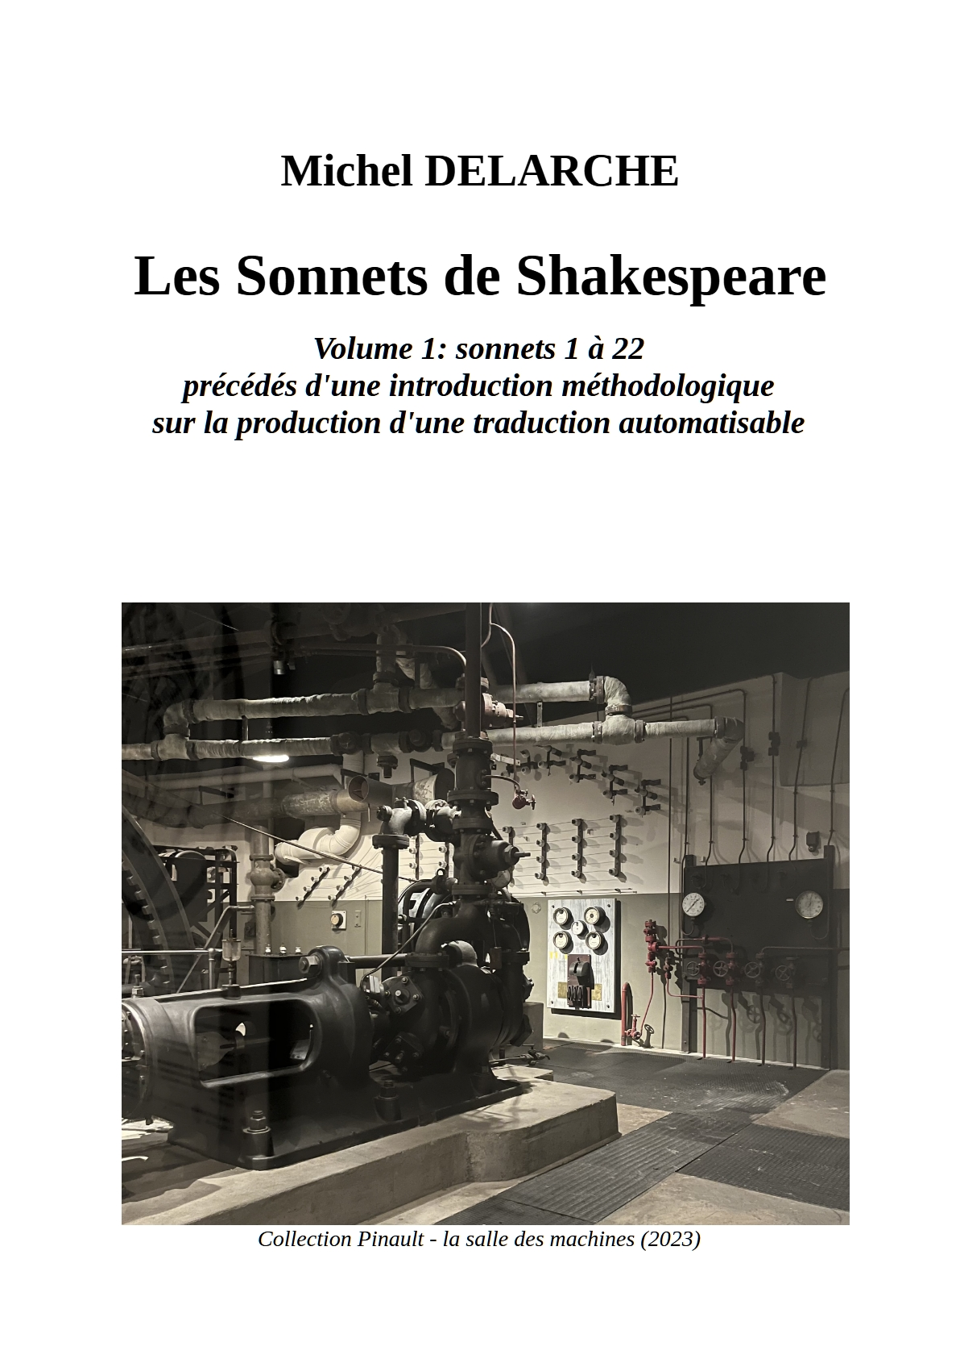
Traduction automatique de la poésie
Rétro-action de cette réflexion algorithmique sur la pratique du traducteur humain:
<numéro>

Slide 11
Traduction automatique de la poésie
Références
Réflexions sur la traduction de la poésie :
https://www.fnac.com/livre-numerique/a12991404/Michel-Delarche-Trahisons-multiples
https://www.fnac.com/livre-numerique/a16549009/Michel-Delarche-Fidelites-changeantes
https://www.fnac.com/livre-numerique/a19320723/Michel-Delarche-Traduction-automatique-de-la-poesie
Articles académiques sur divers aspects de la traduction poétique automatisée :
Dmitriy Genzel, Jakob Uszkoreit, Franz Och (2010) “Poetic” Statistical Machine Translation: Rhyme and Meter in Proceedings of the 2010 Conference on Empirical Methods in Natural Language Processing, p 158–166, October 2010.
Erica Greene, Tugba Bodrumlu, and Kevin Knight (2010) Automatic analysis of rhythmic poetry with applications to generation and translation in Proceedings of EMNLP.
Marjan Ghazvininejad, Yejin Choi, and Kevin Knight (2018) Neural poetry translation.in Proceedings of the 2018 Conference of the North American Chapter of the Association for Computational Linguistics: Human Language Technologies, Volume 2 (Short Papers), pages 67–71.
Marjan Ghazvininejad, Xing Shi, Yejin Choi, and Kevin Knight.(2016) Generating topical poetry in Proceedings of EMNLP
Tuhin Chakrabarty 1, Arkadiy Saakyan, and Smaranda Muresan (2021) Don’t Go Far Off : An Empirical Study on Neural Poetry Translation Department of Computer Science, Data Science Institute, Columbia University arXiv:2109.02972v1 [cs.CL] 7 Sep 2021
Manex Agirrizabal and Iñaki Alegria and Mans Hulden (2016)Machine Learning for Metrical Analysis of English Poetry
in Proceedings of COLING 2016, the 26th International Conference on Computational Linguistics: Technical Papers, pages 772–781, Osaka, Japan, December 11-17 2016
de la Rosa, J., Pérez, Á., de Sisto, M. et al. (2021) Transformers analyzing poetry: multilingual metrical pattern prediction with transformer-based language models. Neural Comput. & Applic. (2021) https://doi.org/10.1007/s00521-021-06692-2
<numéro>

